Slide 1
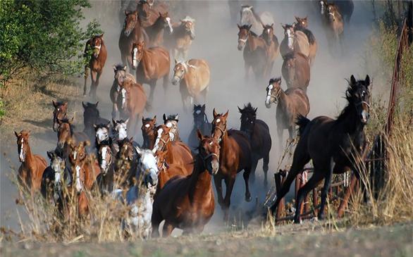
Minhas Reflexões e Adaptação da Letra
Everybody Hurtz
Todo Mundo Se Machuca
Progressão Automática

Slide 2

Quando seu dia é longo
E a noite é somente sua
Quando você tem certeza de que já teve o bastante desta vida...
Aguente Firme

Slide 3
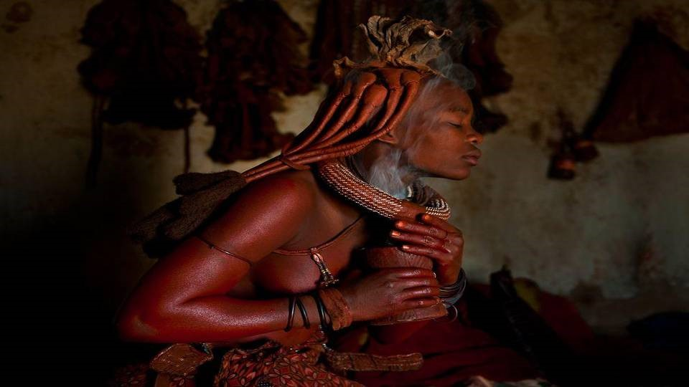
Não desista de si mesmo
Pois todo mundo chora
e se machuca
Às vezes tudo está errado

Slide 4
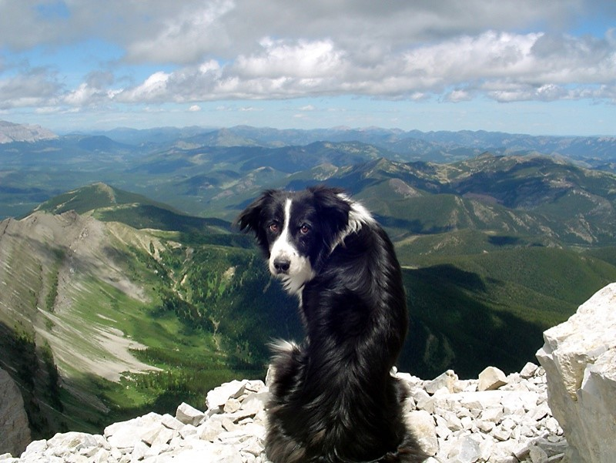
Agora é hora de cantar sozinho
Quando seu dia é uma noite solitária
Se você tiver vontade de desistir
Para prosseguir
Aguente Firme

Slide 5

Pois todo mundo se machuca
Consiga conforto em seus amigos
Não se entregue
Quando você sentir como se estivesse sozinho

Slide 6

Os dias e noites são longos
Quando você sentir que teve demais dessa vida
Para Prossegui...
Você não está sozinho...

Slide 7
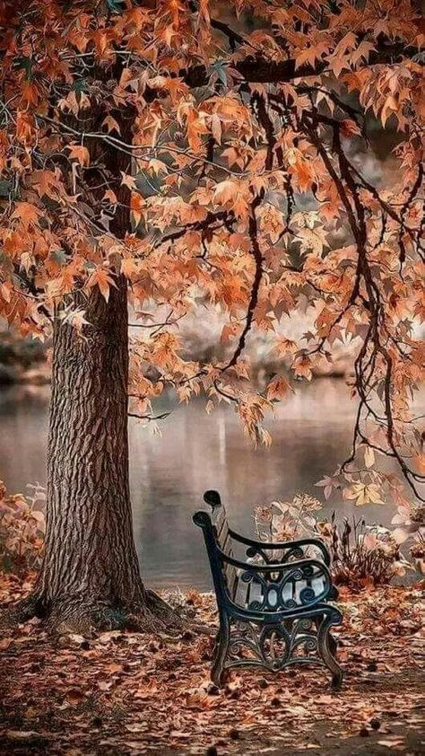

Arte Final & Sons
Acervo Pessoal
Músicas
Abert/Acomp:
Everybody Hurtz
Elida Angel
Encerramento
Smile
Judy Garland
CRIAÇÃO/ADAPT/FORMATAÇÃO
VENDRAMINI Toninho
ACESSE MEUS ESPAÇOS CULTURAIS E TORNE-SE MEU SEGUIDOR
  http://vendraminiletras.blogspot.com/
http://sergrasan.com/toninhovendraminislides/
PARTICIPAÇÕES:
    ASSOCIAÇÃO DOS POETAS E ESCRITORES DE JUNDIAÍ E REGIÃO
ACADEMIA NACIONAL DE LETRAS DO PORTAL DO POETA BRASILEIRO - ACADÊMICO 28

